Slide 1

METROLOGIA E SISTEMA INTERNAZIONALE
prof. Cesare Svelto

Slide 2
METROLOGIA (1/3)
MISURARE significa CONOSCERE
Da sempre l’uomo effettua misure per conoscere il mondo che ci circonda e le proprietà degli oggetti/fenomeni di interesse
MISURA (da VIM)
(i) procedimento di misurazione porta all’assegnazione di un valore a una grandezza fisica detta misurando
(ii) risultato della misurazione oggi è convenientemente espresso da un valore numerico, un’unità di misura, e l’incertezza associata alla misura, …

Slide 3
METROLOGIA (2/3)
Misure di grandezze fisiche/quantitative:
Grandezza (misurabile) è un attributo di un fenomeno o di una sostanza distinguibile qualitativamente e determinabile quantitativamente
e.g. altezza di un edificio, massa di un TIR, frequenza di un segnale, velocità di un fluido
NO: bellezza, simpatia, felicità, gusto di un cibo
Misurando è la grandezza sotto misura (con tutte le specifiche/condizioni del problema)
Grandezze omogenee sono della stessa natura e quindi direttamente confrontabili tra loro (si esprimono con la stessa unità di misura)

Slide 4
METROLOGIA (3/3)
MISURA è il confronto tra due grandezze omogenee (di cui solitamente una è presa come riferimento o campione di misura)
Valore è il numero che esprime il rapporto con il riferimento (il valore numerico viene poi indicato con la corrispondente "unità di misura")
Riferimenti manufatti: pollice, spanna, piede, braccio, barile, sacco, otre, tazza, peso campione, …
Riferimenti assoluti: eventi astronomici (giorno/notte, ciclo lunare, anno solare), 1 dm³ H₂O, proprietà della materia COSTANTI DI NATURA

Slide 5
CENNI STORICI (1/3)
Rivoluzione francese (1789): riferimenti di lunghezza e massa comuni per tutta la Repubblica e possibilmente per tutti gli uomini (pensiero illuminista)
STESSI PESI E STESSE MISURE
Riferimenti “universali” cercati nella natura e ritenuti invarianti e disponibili per tutti: proprietà del pianeta Terra o dell’acqua distillata, …
Campioni materiali per la disseminazione. Introduzione del sistema (metrico) decimale per i multipli e sottomultipli delle unità
1875 firma della Convenzione del Metro

Slide 6
CENNI STORICI (2/3)
1870 J.C. Maxwell (BAAS, London) suggerì di cercare i nuovi “universali” nelle risonanze proprie del microcosmo (atomi e molecole)
1 dm³ H₂O; meridiano
terrestre;
Sino agli inizi del ‘900 i nuovi campioni proposti non risultarono migliori dei precedenti manufatti in termini di qualità
Nel 1927, dopo i lavori di Michelson, Benoît, Fabry e Pérot, si riconosceva che l’unità di lunghezza poteva essere realizzata anche attraverso l’uso di metodi interferometrici…
(conteggio di frange di interferenza di una luce con lunghezza d’onda ben determinata)
Michelson pubblicò nel 1879 la misura di c =(2.99910±0.00050)×10⁸ m/s

Slide 7
CENNI STORICI (3/3)
è il primo campione
atomico
1960 definizione del metro attraverso la radiazione della lampada al krypton (⁸⁶Kr)
1967 definizione del secondo attraverso la frequenza di una transizione tra due livelli energetici dell’atomo di cesio (¹³³Cs)
Conoscenza della Fisica, principi relativistici ed effetti quantizzati macroscopici o di natura quantistica consentono di individuare alcune costanti di natura ( e.g. velocità della luce nel vuoto c oppure k_{B} o h ) o di utilizzare fenomeni altamente ripetibili per realizzare nuovi campioni ( e.g. effetto Josephson in AC )

Slide 8
ERRORI DI MISURA (1/6)
Ogni misura è affetta da diversi contributi di errore o meglio cause di incertezza (riducibili ma mai del tutto eliminabili)
⇒ nessuna misura è esatta !!!
Cause di incertezza in una misura:
riferimenti (accuratezza e stabilità): scostamento dalla definizione e variabilità nel tempo
dati di origine o risultati di altre misure
relazione tra misurando e sistema di misura:
incertezze ed errori dello strumento
misure dirette (effetti di carico)
misure indirette (errori di modello)

Slide 9
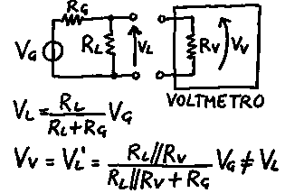
ERRORI DI MISURA (2/6)
Effetto di carico (inserzione) di un voltmetro nella misura di tensione in un circuito elettrico

Slide 10
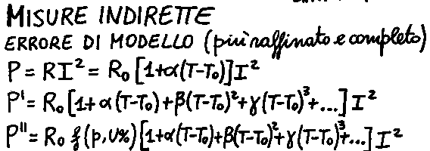
ERRORI DI MISURA (3/6)
Errore di modello nella relazione funzionale che descrive la misura indiretta della potenza elettrica sviluppata su un resistore

Slide 11
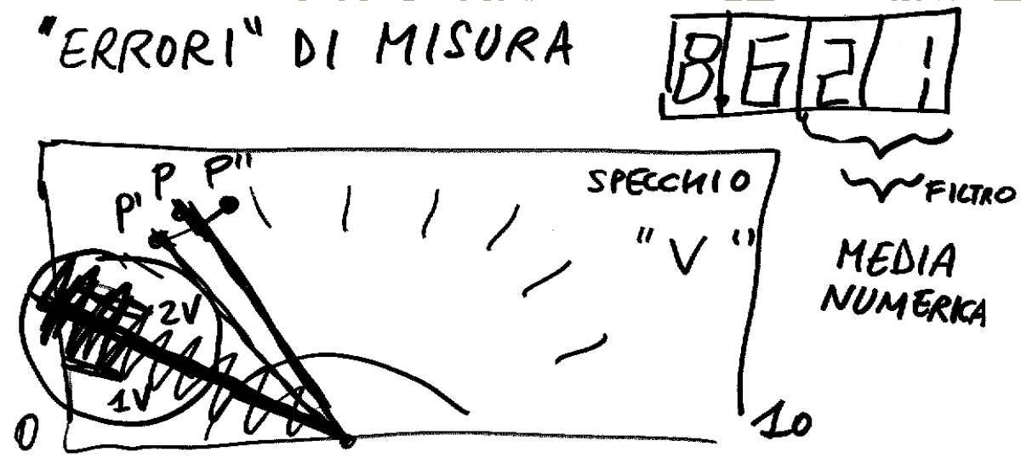
ERRORI DI MISURA (4/6)
parametri ambientali (grandezze d’influenza): temperatura, pressione, umidità, vibrazioni, campi e.m., etc.
interazione occhio-strumento: parallasse, interpolazione, media

Slide 12
ERRORI DI MISURA (5/6)
zero (offset), guadagno/pendenza (gain/slope)
sono errori correggibili ("compensabili") agevolmente agendo sull'elettronica analogica di condizionamento

Slide 13
ERRORI DI MISURA (6/6)
non-linearità, isteresi
max. distanza dalla retta per i punti estremi
max. apertura del ciclo di isteresi

Slide 14
DEFINIZIONI METROLOGICHE (1/4)
Riferimento internazionalmente riconosciuto: VIM (Vocabolario Internazionale di Metrologia)
Accuratezza
CAMPIONE: scarto tra la grandezza realizzata con il campione e la definizione dell’unità
MISURA: vicinanza del valore di misura alla miglior stima possibile per il misurando
STRUMENTO: stima dell’incertezza dello strumento o confronto con uno migliore
Incertezza
Stima quantitativa, con metodi convenzionali, del livello di non conoscenza del misurando (v. Cap. 2) INC ≈ 1/ACC e ACC ≈ 1/INC
vorremmo avere INC→0 ossia ACC→∞ (misura esatta!)

Slide 15
DEFINIZIONI METROLOGICHE (2/4)
sensore, strumento, dispositivo, misura…
Sensibilità
rapporto tra la variazione della grandezza (segnale) di uscita e la corrispondente variazione della grandezza (segnale) d’ingresso
pendenza ‘’locale’’ della curva ingresso/uscita

Slide 16
DEFINIZIONI METROLOGICHE (3/4)
caratteristica qualitativa (alta/bassa) o quantitativa indicando il valore della minima variazione apprezzabile
Risoluzione
capacità di uno strumento/misura di risolvere stati (livelli) diversi del misurando [→variazioni]
Ripetibilità
capacità di ottenere, per uno stesso misurando, valori di lettura vicini tra loro nel breve periodo “nelle stesse condizioni” (stesso procedimento di misura, operatore, strumenti, luogo, e condizioni amb.)
Stabilità
capacità di ottenere, per uno stesso misurando, valori di lettura vicini tra loro in un intervallo di tempo ben definito e chiaramente specificato (stesso proc. misura, operatore, strum., luogo, e condiz. amb.)

Slide 17
DEFINIZIONI METROLOGICHE (4/4)
Riproducibilità
capacità di ottenere, per uno stesso misurando, risultati vicini tra loro “in diverse e specificate condizioni di misura” (il tempo non conta)
Riferibilità
proprietà di una misura di essere messa in relazione (“riferita”) con quella fornita da un campione riconosciuto
sono "solo" 8 definizioni ma è importante averle comprese bene e ricordarne i significati
(anche con esempi e controesempi)

Slide 18
ORGANISMI INTERNAZIONALI PER LA METROLOGIA
CGPM Conférence Générale des Poids et Mesures
conferenza a livello diplomatico tra gli Stati (17→59) membri della Convenzione del Metro
BIPM Bureau International des Poids et Mesures
ESECUTIVO responsabile della unificazione delle misure di grandezze fisiche (Parigi)
CIPM Comité International des Poids et Mesures
TECNICO-SCIENTIFICO con compiti di supervisione sul BIPM; è organizzato in Comités Consultatifs specifici (CCEM, CCTF, CCT, CCL, …) per le diverse grandezze
OIML Organisation Internationale pour la Métrologie Légale
questioni di metrologia legale (controversie int.)

Slide 19
ORGANISMI INTERNAZIONALI PER LA METROLOGIA
CGPM Conférence Générale des Poids et Mesures
conferenza a livello diplomatico tra gli Stati (17→60) membri della Convenzione del Metro
CGPM
BIPM Bureau International des Poids et Mesures
ESECUTIVO responsabile della unificazione delle misure di grandezze fisiche (Parigi)
CIPM Comité International des Poids et Mesures
TECNICO-SCIENTIFICO con compiti di supervisione sul BIPM; è organizzato in Comités Consultatifs specifici (CCEM, CCTF, CCT, CCL, …) per le diverse grandezze
BIPM
CIPM
OIML
CC…
OIML Organisation Internationale pour la Métrologie Légale
questioni di metrologia legale (controversie int.)

Slide 20
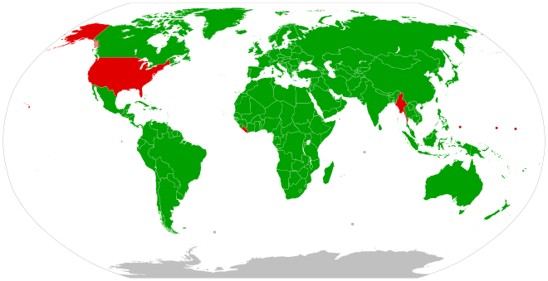
ORGANISMI INTERNAZIONALI PER LA METROLOGIA
Stati membri CGPM Comitati BIPM
In the "New SI" four of the SI base units – namely the kilogram, the ampere, the kelvin and the mole – will be redefined in terms of constants; the new definitions will be based on fixed numerical values of the Planck constant (h), the elementary charge (e), the Boltzmann constant (k_{B}), and the Avogadro constant (N_{A}).
USA, Liberia, Myanmar
Countries where the metric system is mandatory in trade and commerce

Slide 21
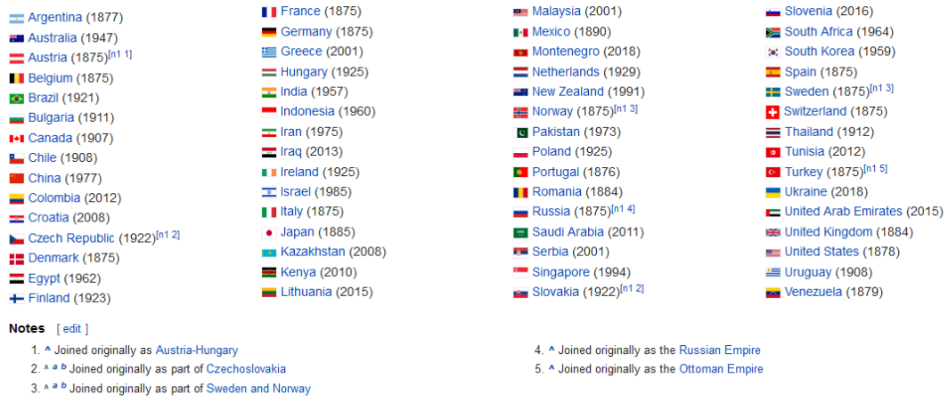
*STATI MEMBRI DELLA CGPM E ANNO DI ADESIONE
Da 17 stati membri 1ª CGPM (May 1875), dei 20 presenti alla Convenzione del Metro, fino a 59 stati membri 26ª CGPM (Nov. 2018)

Slide 22
ORGANISMI NAZIONALI PER LA METROLOGIA
Istituti Metrologici Nazionali ‘’NMI’’ (nei paesi tecnologicamente più avanzati)
e.g. NIST, BIPM, NPL, PTB, NRLM, DFM, ...
INRIM Istituto Nazionale di RIcerca Metrologica
IEN Istituto Elettrotecnico Nazionale (Galileo Ferraris) unità elettriche, fotometriche, tempo-frequenza
IMGC Istituto Metrologico Gustavo Colonnetti unità di massa, lunghezza, temperatura, forza
INMRI Istituto Nazionale di Metrologia delle Radiazioni Ionizzanti – inquadrato nell’ENEA radiazioni nucleari/ionizzanti e radioisotopi
SIT Servizio Italiano per la Taratura

Slide 23
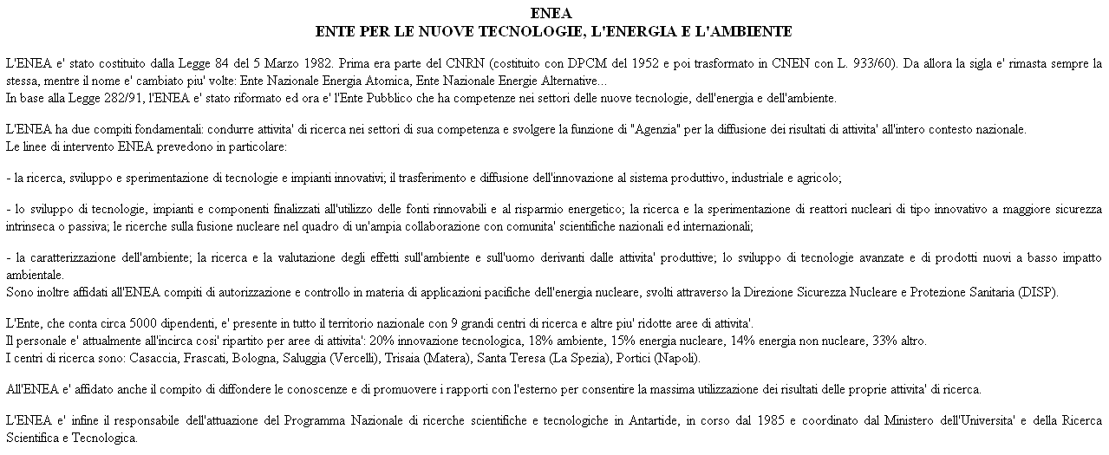

*ENEA: L'ACRONIMO

Slide 24
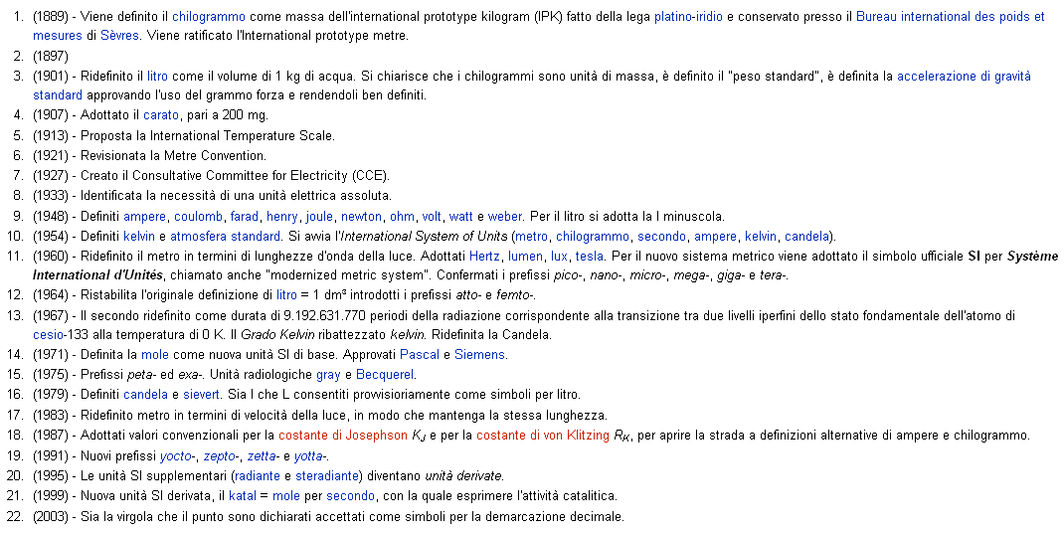
*RIUNIONI CGPM E UNITA’ SI
k

Slide 25
SISTEMA INTERNAZIONALE (SI) DI UNITA’ DI MISURA
Adottato nel 1960 dalla 11ª CGPM si basa su 7 unità fondamentali e altre unità derivate
Il SI origina dal primordiale "Sistema MKS" del 1889 (1ª CGPM) poi MKSA (sistema Giorgi) nel 1948 (9ª CGPM), e infine K e Cd (1954, 10ª CGPM), mol (1971, 14ª CGPM)
metro (m) lunghezza
kilogrammo (kg) massa
secondo (s) intervallo di tempo
ampere (A) corrente elettrica
kelvin (K) temperatura
candela (cd) intensità luminosa
mole (mol) quantità di sostanza
Unità derivate: Hz, Ω, F, H, T, C, J, W, N, Pa, …

Slide 26
PROPRIETA' DEL SI
Il SI è un sistema coerente in quanto tutte le sue unità derivate (e dunque qualsiasi grandezza G) si ricavano come prodotti e rapporti delle 7 unità di base, senza introdurre fattori moltiplicativi (come π, e, 4, etc.)
dim(G) = L^{α} M^{β} T^{γ} I^{δ} Θ^{ε} J^{η}N^{ζ} con esponenti interi
Le unità di base (o fondamentali) sono tra loro dimensionalmente indipendenti ma non logicamente indipendenti
e.g. il "metro" dipende dal "secondo"
Nel Sistema Internazionale esiste una sola unità di misura SI per ciascuna grandezza fisica. Questa è la corretta unità di misura SI (di base o derivata).
Un certo numero di prefissi decimali approvati, detti prefissi SI, è in uso per costruire multipli e sottomultipli decimali delle unità di misura SI

Slide 27
REVISIONE SI NEL 2018-2019
Nel SI revisionato₍₂₀₁₈₋₂₀₁₉₎, quattro delle unità di base – kilogrammo, ampere, kelvin e mole – sono ridefinite in termini di costanti di natura alle quali viene assegnato un valore esatto - rispettivamente h, e, k, N_{A} -
Non cambiano sostanzialmente le definizioni di secondo, metro, e candela ma adesso vengono riferite a ulteriori tre costanti – Δν(¹³³Cs)_{hfs}, c, K_{cd} -
Nel Sistema Internazionale revisionato non occorre più distinguere tra unità di base e unità derivate in quanto tutte le unità di misura sono ricavabili dalle 7 costanti di natura che definiscono il ‘’nuovo SI’’
Illustriamo prima le definizioni del vecchio SI₁₉₇₁ per poi analizzare le proprietà del nuovo SI₂₀₁₉

Slide 28
DEFINIZIONE DEL METRO
Il metro è la lunghezza del tragitto compiuto dalla luce nel vuoto in un intervallo di tempo pari a 1/299 792 458 secondi
c= 299 792 458 m/s velocità luce COSTANTE
Tramite la definizione, il metro si può ottenere da una misura del tempo di volo di un impulso e.m. (dalla relazione L = c ⋅Δt) ma questa misura è praticabile solo per cammini piuttosto lunghi
In laboratorio si preferisce realizzare il metro mediante conteggio del numero di lunghezze d’onda di un laser stabilizzato: quindi secondo la relazione L = n⋅λ = n⋅(c/ν ) con ν frequenza nota

Slide 29
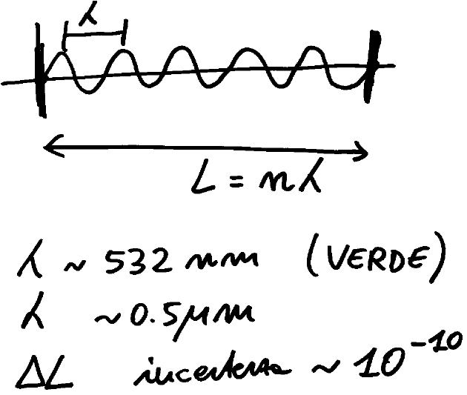
REALIZZAZIONE DEL METRO
nel vuoto
2
L
Δλ₀ /λ₀
ΔL/L≅10⁻⁶ (in aria correz. n_{aria} con T, p)
Ad esempio, se si misurasse L=10 km=10⁴ m con ΔL/L≅10⁻⁶ si otterrebbe ΔL≅10⁻² m=1 cm

Slide 30
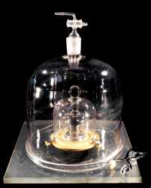
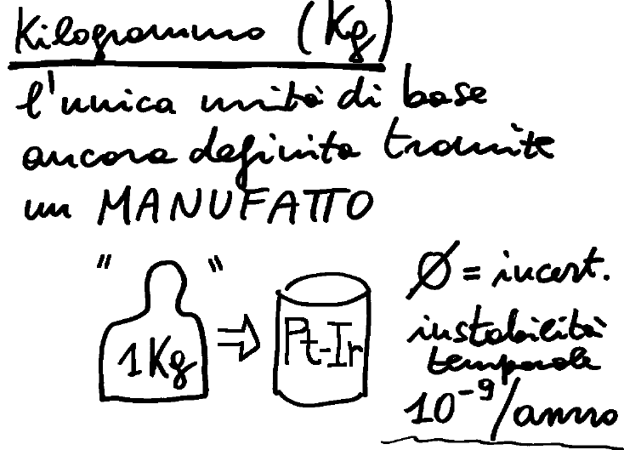
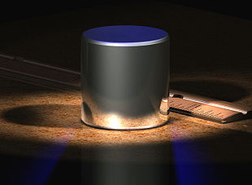
KILOGRAMMO
Il kilogrammo è la massa del prototipo ^{[del 1889]} internazionale ‘’IPK’’ (kilogrammo campione)
Il kilogrammo è la massa di uno specifico cilindro di platino-iridio (90% - 10%) di altezza e diametro uguali e pari a 0,039 m (∼4 cm) depositato presso l'Ufficio internazionale dei pesi e delle misure a Sèvres, in Francia

Slide 31
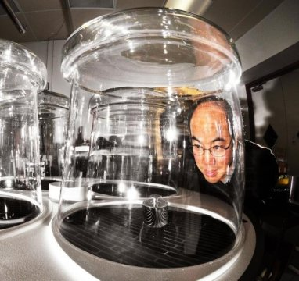
*KILOGRAMMO (REALIZZAZIONE E CONFRONTO CAMPIONI PRIMARI)
The kilogram (kg) is the only SI unit defined in terms of a manufactured object. So to ensure the accuracy of mass and weight measurements, all the masses used in all the measurements around the globe should, in theory, be directly compared to the IPK which is kept by the International Bureau of Weights and Measures (BIPM) in Sevres, France
That is, of course, impossible. As a practical matter, the national metrology institutes of various countries keep one or more primary 1 kg standards: those masses are periodically re-calibrated against the IPK
The primary national standards are then used to calibrate national "working standards" that are used for further calibrations of still other standards. In this fashion, the kilogram is ultimately disseminated across the nation in a carefully recorded chain of comparisons that provides traceability back to the original national standard and thus ultimately to the IPK

Slide 32
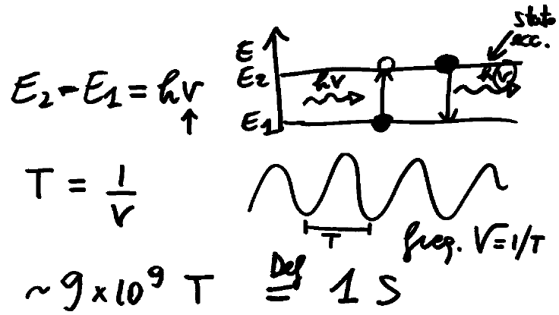
SECONDO
Il secondo è l’intervallo di tempo che contiene 9 192 631 770 periodi della radiazione emessa da un atomo di cesio ("imperturbato") che decade tra due livelli iperfini dello stato fondamentale
G P S
Unità meglio realizzata: incertezza 10⁻¹⁶

Slide 33
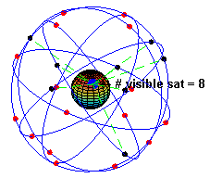
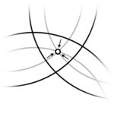
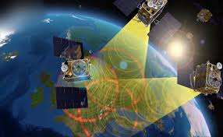

*SISTEMA DI MISURA ‘’GPS’’
Global Position System: una rete dedicata di ≈30 satelliti in orbita, di cui ciascuno trasmette la propria posizione e un segnale orario. Sul globo terracqueo fornisce ORARIO (Δt<100 ns) e POSIZIONE (Δx-y-z<1 m)
Terra ⊥ tre sfere → punto P (x,y,z)
The GPS concept is based on time and the known position of GPS specialized satellites. The satellites carry very stable atomic clocks that are synchronized with one another and with the ground clocks. Any drift from true time maintained on the ground is corrected daily. In the same manner, the satellite locations are known with great precision. GPS receivers have clocks as well, but they are less stable and less precise. Each GPS satellite continuously transmits a radio signal with the current time and its position. Since the speed of radio waves is constant and independent of the satellite speed, the time delay between when the satellite transmits a signal and when the receiver receives it is proportional to the distance from the satellite to the receiver. A GPS receiver monitors multiple satellites and solves equations to determine the precise position of the receiver and its deviation from true time. A minimum of four satellites must be in view of the receiver for computing 4 unknown quantities (3 position coordinates and clock deviation from satellites time). About nine satellites are visible from any point on the ground at any time → enough redundancy!

Slide 34
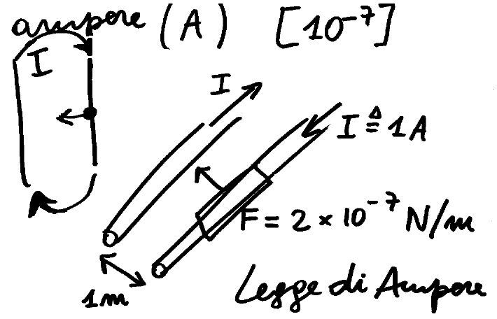
AMPERE
L’ampere è l’intensità di corrente elettrica “che 'attrae' due fili paralleli e distanti 1 m“ con una forza di 2×10⁻⁷ N/m” ⇒μ₀ nota INC=0
Unità elettriche realizzate non meglio di 10⁻⁷

Slide 35
KELVIN, MOLE, E CANDELA
Il kelvin (K) è la frazione 1/273.16 della temperatura del punto triplo dell’acqua Si realizza con INC≅10⁻⁶ a temp. ambiente
La mole (mol) è la quantità di sostanza che contiene tante entità elementari quanti sono gli atomi contenuti in 0.012 kg di ¹²C Si realizza con INC≅8×10⁻⁸ (N_{A}≅6.022×10²³ mol⁻¹)
La candela (cd) è l’intensità luminosa, in una assegnata direzione, di una sorgente che emette luce a 540 ×10¹² Hz (≈555 nm verde) con intensità energetica di 1/683 Wsr⁻¹ (INC≅3×10⁻³)

Slide 36
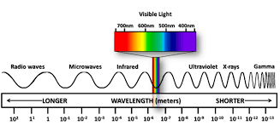
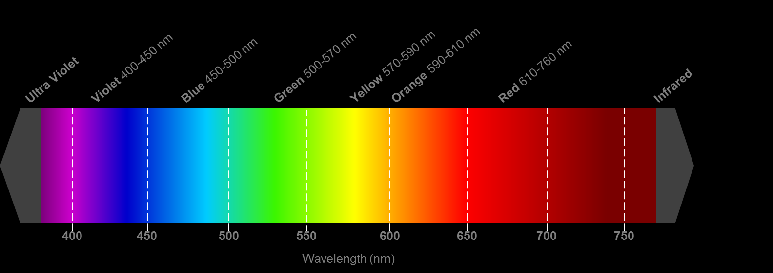
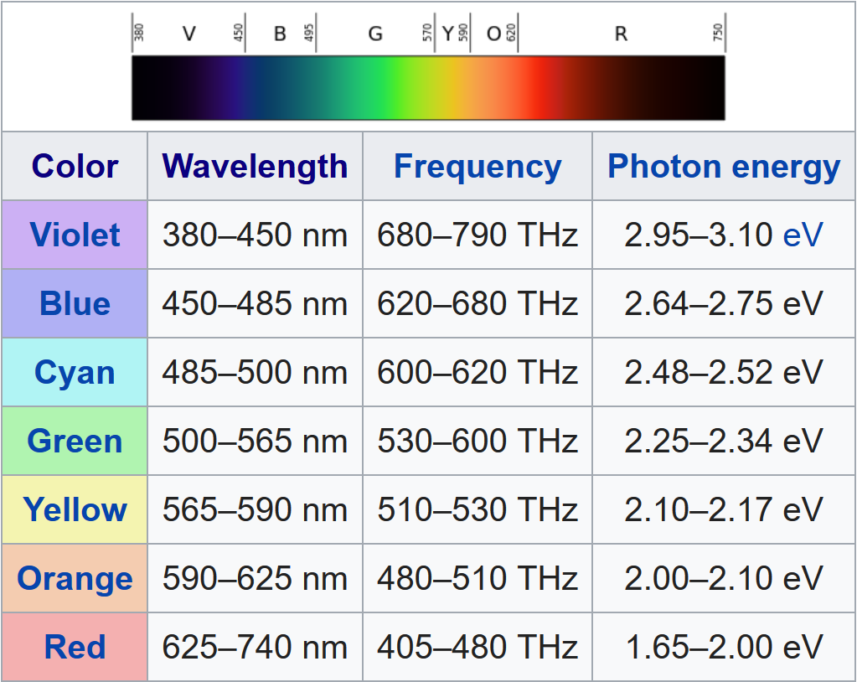
SPETTRO E.M. E VISIBILE (COLORI)
f =ν = c/λ
Finestra VISIBILE da 380 nm a 740 nm (≈ 0.4 μm ÷ 0.8 μm)
C’è solo un’ottava (fattore 2)
tra f_{MAX} e f_{MIN} dello spettro visibile

Slide 37
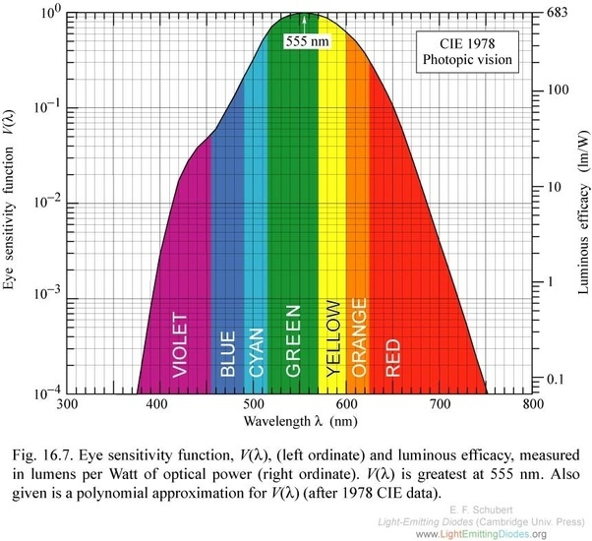
CURVA DI RISPOSTA SPETTRALE DELL’OCCHIO UMANO
visibility ratio =
0.9 / 0.03
= 30 : 1
Nd LASER 2×
λ_{G} =532 nm
RED LD
λ_{R} =670 nm

Slide 38
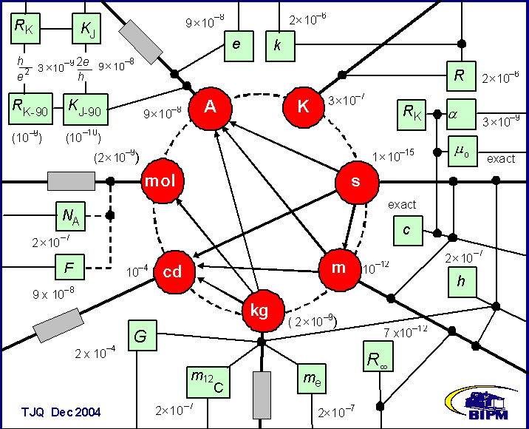
*RELAZIONI TRA UNITA' SI DI BASE E COSTANTI FONDAMENTALI

Slide 39
*COSTANTI FISICHE (2009)
Tab. 1.2b LIBRO Fondamenti della Misurazione

Slide 40
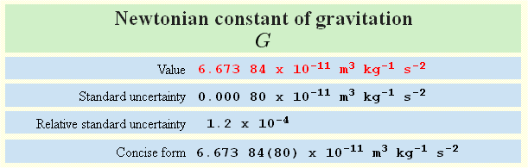
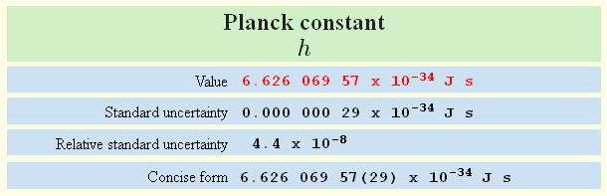
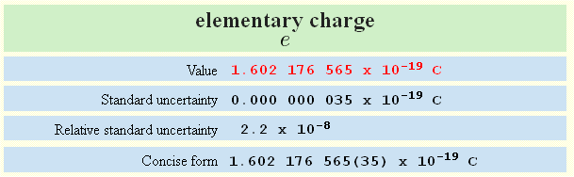
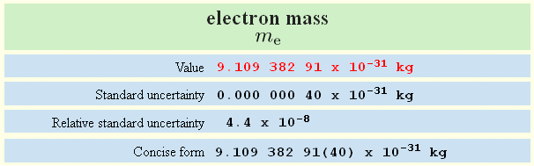
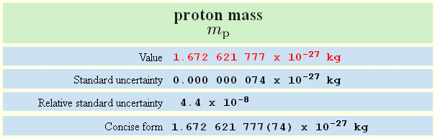
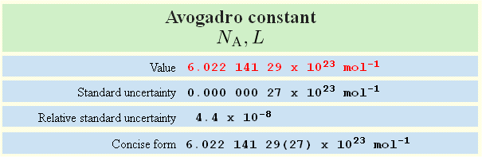
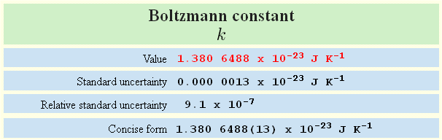
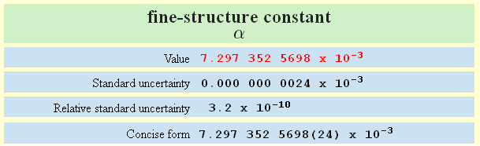
*NIST-CODATA VALUES (2014)

Slide 41
*COSTANTI FISICHE (2014)
Simbolo | Incertezza | Incertezza relativa | Notazione concisa
G | 0.000 80×10¹¹ m³kg⁻¹s⁻² | 1.2×10⁻⁴ | 6.673 84(80)×10¹¹ m³ kg⁻¹ s⁻²
h | 0.000 000 29×10⁻³⁴ J s | 4.4×10⁻⁸ | 6.626 069 57(29)×10⁻³⁴ J s
e | 0.000 000 035×10⁻¹⁹ C | 2.2×10⁻⁸ | 1.602 176 565(35)×10⁻¹⁹ C
m_{e} | 0.000 000 40×10⁻³¹ kg | 4.4×10⁻⁸ | 9.109 382 91(40)×10⁻³¹ kg
m_{p} | 0.000 000 74×10⁻²⁷ kg | 4.4×10⁻⁸ | 1.672 621 777(74)×10⁻²⁷ kg
N_{A} | 0.000 000 27×10²³ mol⁻¹ | 4.4×10⁻⁸ | 6.022 141 29(27)×10²³ mol⁻¹
k | 0.000 0013 ×10⁻²³ J K⁻¹ | 9.1×10⁻⁷ | 1.380 6488(13)×10⁻²³ J K⁻¹
µ₀ | 0 “esatta” | 0 | 12.566 370 614… ×10⁻⁷ H m⁻¹
c | 0 “esatta” | 0 | 299 792 458 m s⁻¹
ε₀ | 0 “esatta” | 0 | 8.854 187 817… ×10⁻¹² F m⁻¹
α | 0.000 000 0024 ×10⁻³ | 3.2×10⁻¹⁰ | 7.297 352 5698(24)×10⁻³

Slide 42
*QUESITO DI UNO STUDENTE ( su incertezza di “e” < 10⁻⁷⁾
From: Cesare Svelto <csvelto@gmail.com> Subject: Re: Electron charge Date: Fri, 14 Jan 2011 13:43:45 +0100 To: Gian Marco Messa <gianmarco.messa@gmail.com> Grazie! C.S. Sent from my iPhone
On 14/gen/2011, at 13:23, Gian Marco Messa < gianmarco.messa@gmail.com> wrote: ---------- Forwarded message ---------- From: Michael STOCK <mstock@bipm.org> Date: 2011/1/14 Subject: RE: Electron charge To: Gian Marco Messa < gianmarco.messa@gmail.com>
Studente che si domandava come potesse essere nota e con INC 10⁻⁸ quando l’ampere aveva INC 10⁻⁷

Slide 43
*INCERTEZZA DI “e” < 10⁻⁷
Dear Gian Marco, This is a very good question, but you do not need to be in doubt, because there is an explanation, which is however not trivial. The definition of the ampere in the SI (which you can find in the SI brochure, available on the BIPM web site) is based on the force between two current-carrying conductors. The direct experimental realization of the ampere, based on forces between conductors, is done with an instrument called ampere balance. Ampere balance experiments have reached uncertainties of about 1 ppm or slightly below, that is parts in 10^7. This is not good enough for electrical metrology and for this reason, this type of experiment has been abandoned and I do not know one single national metrology institute which realizes the ampere in this way. Now the definition of the ampere only defines the ampere, but it does not prescribe how it is realized in practice. The definition has the effect to fix the value of the magnetic constant μ₀ = 4 pi 10^-7 H/m. Any experiment which realizes an electrical unit based on this constant is therefore an SI realization.

Slide 44
*INCERTEZZA DI “e” < 10⁻⁷
The lowest experimental uncertainty has been obtained for the farad, the unit of capacitance. An instrument called calculable capacitor or Thompson Lampard cross capacitor, realizes the farad, based on a length measurement and the value of μ₀. The lowest uncertainty in such an experiment has been obtained in 1989 by the NIST (USA) with 2.4 parts in 10^8. With an instrument called quadrature bridge (which allows to compare the impedance of a capacitance with a resistance), a calculable capacitor can be used to measure the quantized Hall resistance of the quantum Hall effect. This is related to the von Klitzing constant R_{K}= h/e^2. Therefore h/e^2 can be measured to several parts in 10^8. There is another way to determine h/e^2 via the fine structure constant, based on measurement of the anomalous magnetic moment of the electron and QED theory which allows to obtain even much smaller uncertainties, 7 parts in 10^10. To obtain a value for e, a separate measurement of h is necessary. This can be done with a so-called watt balance, which is an electromechanical experiment which compares electrical power with mechanical power and uses the quantum Hall effect and the Josephson effect. The most accurate watt balance measurement has also been made by the NIST in 2007 with a determination of h with uncertainty 3.6 parts in 10^8.

Slide 45
*INCERTEZZA DI “e” < 10⁻⁷
If you combine both results you can obtain in fact a value for the elementary charge with an uncertainty of several parts in 10^8. In reality there are several calculable capacitor results and several results for h. The CODATA fundamental constants adjustment takes into account all of these data and derives with a least squares fit the most probable values. The last adjustment was made in 2006 and leads to an uncertainty of 2.5 parts in 10^8. A new adjustment is being made at the moment and will be published during this year. I hope this clarifies the subject a little bit. Best regards,
Michael Stock ------------------------------------------------------------ Dr. Michael Stock Director, Electricity Department - BIPM (Bureau International des Poids et Mesures) Pavillon de Breteuil F-92312 Sèvres CEDEX - France Tèl.: +33 1 4507 7024/7070 Fax: +33 1 4534 2021 email: mstock@bipm.org web: www.bipm.org

Slide 46
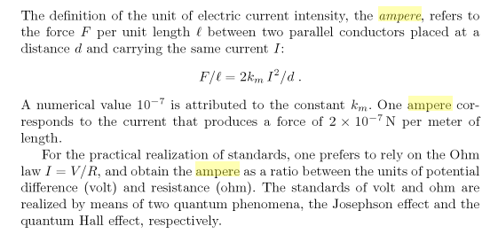
*Pb. DEFINIZIONE DELL’AMPERE
The system of electrical units is grounded in the base unit ampere, whose present definition dates from 1960 and remains defined in terms of mechanical units via the laws of classical electromagnetism. Under its present classical definition, the ampere cannot be realized with an uncertainty better than a few parts in 10⁷, which is not sufficient to meet the accuracy needs of present and certainly future routine electrical metrology, requiring 0.1 parts per million or better. In 1990, the dilemma with the classical ampere definition led to the adoption of a practical unit system based on voltage and resistance standards (represented by the definition of ‘conventional values’ for the Josephson [‘‘V’’] and von-Klitzing [‘‘Ω’’] constants), decoupled from the SI

Slide 47
*EFFETTO JOSEPHSON (VOLT)
Secondo la teoria dell’effetto Josephson, ai capi di una giunzione di due superconduttori debolmente accoppiati, cioè separati da un sottile strato di materiale diverso (isolante, conduttore, o semiconduttore), opportunamente polarizzata con una corrente continua e irradiata da un’onda elettromagnetica di frequenza f, si generano valori quantizzati di tensione media secondo la relazione V=(h/2e)nf essendo n un intero, h la costante di Planck, ed e la carica dell’elettrone
RIPRODUCIBILITA’∼10⁻¹⁰ (1 nV su 10 V!!!)

Slide 48
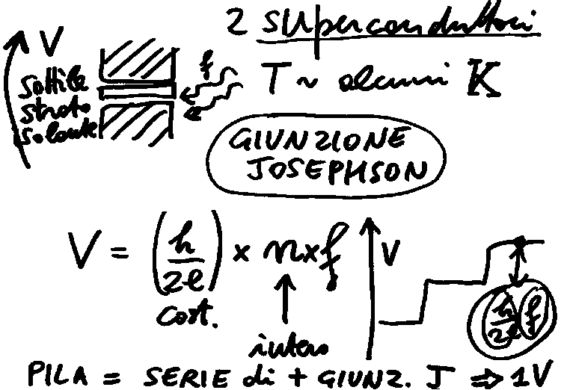
*EFFETTO JOSEPHSON
K_{J}=(2e/h)₁₉₉₀=483.597 9 THz/V ±4×10⁻⁷

Slide 49
*ESPERIMENTO JOSEPHSON
ΔV_{typ}=250 μV per f_{typ}=70 GHz
array di 40000 giunzioni (in serie)
per realizzare la "pila Josephson" da 10 V
Fig. 1.8.1 LIBRO Fondamenti della Misurazione

Slide 50
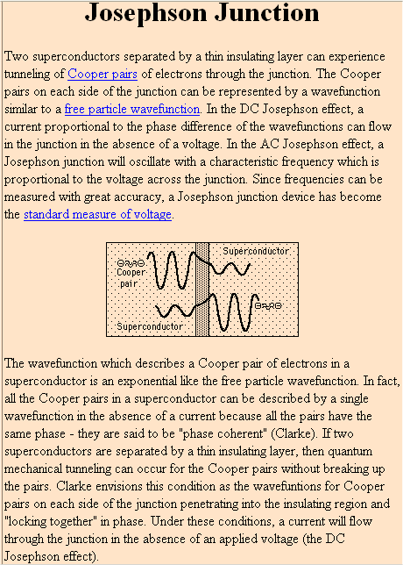
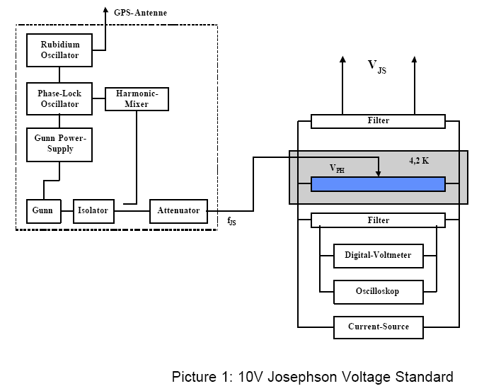
*GIUNZIONE E PILA JOSEPHSON

Slide 51
*EFFETTO HALL (OHM)
La resistenza dovuta all’effetto Hall in un gas elettronico bidimensionale, in presenza di elevati valori di induzione magnetica (B≅10 T) e a basse temperature (T<1 K), assume valori discreti secondo la relazione R=h/(ie²) Essendo i un intero, h la costante di Planck, ed e la carica dell’elettrone
Si-MOSFET ed eterostrutture GaAs raffreddati all’He liquido
RIPRODUCIBILITA’∼10⁻⁹

Slide 52
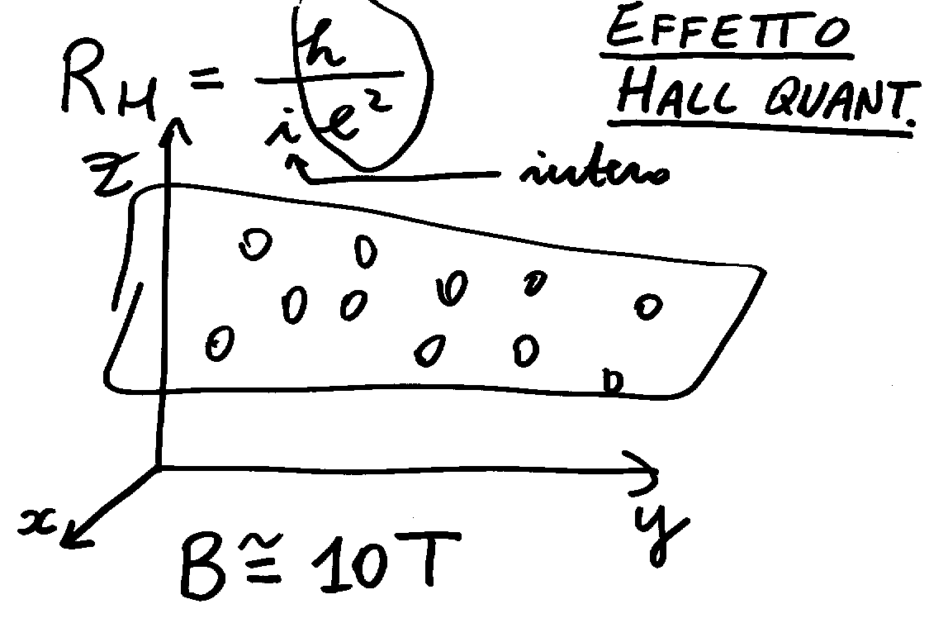
*EFFETTO HALL QUANTIZZATO
R_{H}
I
R_{K}=(h/e²)₁₉₉₀=25 812.807 Ω ±2×10⁻⁷

Slide 53
*ESPERIMENTO HALL
Fig. 1.8.2 LIBRO Fondamenti della Misurazione

Slide 54
*CAMPIONI DI ‘’R’’ HALL
Resistori ad effetto Hall quantizzato
pronti per immersione in He liquido

Slide 55
*NUOVO kg E MISURA DI N_{A}
Si potrebbe “definire’’ il campione di massa, il kilogrammo campione, come la massa di un ben definito numero di atomi di una sostanza “pura”…
A oggi il materiale sintetizzabilr nella maniera più pura è il silicio (²⁸Si), per la determinazione della costante di Avogadro N_{A} (Avogadro’s Project). Per calcolare in maniera accurata il numero di atomi contenuti in una sfera (diametro ≈94-mm) occorrono tecnologie e materiali molto speciali: nel Progetto Avogadro si fanno misure sul manufatto sferico meglio realizzato (una sfera di silicio “puro” la cui superficie è così liscia, DEV_{p-p}=40nm!!, che se avesse le dimensioni del pianeta Terra, la distanza tra la montagna più alta e l’oceano più profondo sarebbe di solo 5 metri).
Le sfere sono realizzate in silicio-28 monocristallino di elevatissima purezza (99.9995%), con un minimo di altri isotopi (<5 ppm) del silicio naturale. Tale livello di purezza semplifica i calcoli assicurando che praticamente tutti gli atomi hanno la stessa identica massa e dimensioni, così che la struttura monocristallina fornisce agli atomi una spaziatura ripetibile. Il diametro della sfera viene misurato mediante interferometri laser. Misure di cristallografia ai raggi-X fornisconi l’immagine della struttura cristallina (passo interatomico e quindi #atomi/m³).
Al momento esistono 2 di queste supersfere, con superfici lavorate da ultra-specialisti di ottica, per un valore di circa 6.5 M$... ’’al paio’’!

Slide 56
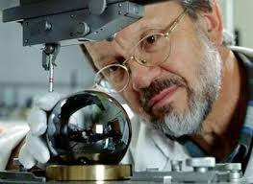


*NUOVO KILOGRAMMO: DA h
Questo era il kilogrammo
Questo non sarà il kilogrammo!
Si ricava il kilogrammo!
J.C. Maxwell “proprietà di atomi”
e COSTANTI DI NATURA
Δν(¹³³Cs)_{hfs}, c, h, e, k_{B}, N_{A}, K_{cd}
neanche questo…

Slide 57
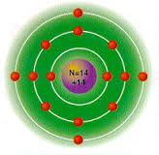
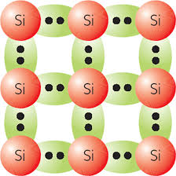
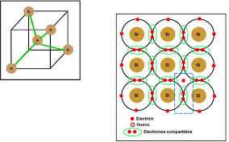
*NUOVA MOLE: DA N_{A}
Atomo ²⁸Si

Slide 58
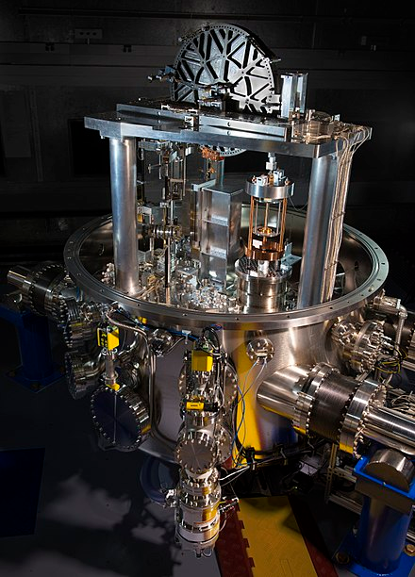
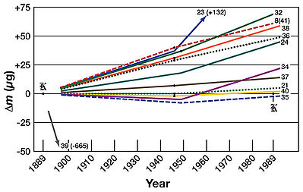
*BILANCIA DEL WATT O DI KIBBLE
^{PER LA DETERMINAZIONE DI h E} ^{RIDEFINIZIONE DEL kg}
Deriva di massa dei campioni del kg
La forza peso di una massa campione (m) è bilanciata dalla forza elettromagnetica prodotta dalla corrente (I) in una spira (l):
m g = B l I
Tensione indotta:
V = B l v
Quindi è possibile ‘’eliminare’’ B e l :
V I [W] = m g v [W] [W_{elettr.}] = [W_{mecc.}]
Bilancia di Kibble NIST-4 operativa dal 2015 (misura di h con INC= 13 ppb = 13×10⁻⁹)

Slide 59
*FUNZIONAMENTO DELLA BILANCIA DI KIBBLE
Lo strumento è una particolare “bilancia” che confrontando il watt elettrico con il watt meccanico consente di determinare il valore di una massa e quindi di realizzare praticamente un kilogrammo campione o un suo sottomultiplo. Si tratta della “bilancia del watt” anche detta bilancia di Kibble in onore dello scienziato e metrologo inglese Bryan Kibble (scomparso nel 2016) che ne propose e promosse l’impiego nella metrologia di massa.
Si basa sulla esecuzione di due fasi di misura che coinvolgono grandezze elettriche e grandezze meccaniche per poi ricavare un’unica incognita, una massa m, in funzione delle altre quantità misurate con grande accuratezza.
Ad una attenta analisi del metodo proposto da Kibble, ciascuna delle due fasi di misura coinvolge anche taluni parametri geometrici ed elettromagnetici (in particolare il prodotto tra la lunghezza L di una bobina di filo conduttore e l’intensità B di un campo magnetico) difficilmente conoscibili con accuratezza.
Molto abilmente, la quantità incognita m è alla fine ricavata dal rapporto tra due equazioni ottenute nelle due fasi di misura: in questo modo si riesce ad eliminare la dipendenza dai parametri di difficile conoscenza/misurazione (qui B e L).
Interessante confrontare il metodo della bilancia di Kibble con quello del voltmetro integratore a doppia rampa, dove per il voltmetro di precisione misura la tensione incognita V_{x} svincolandosi da parametri circuitali di difficile determinazione (resistenza R e capacità C del medesimo circuito integratore utilizzato sia per la fase o rampa di salita che per quella di discesa).

Slide 60
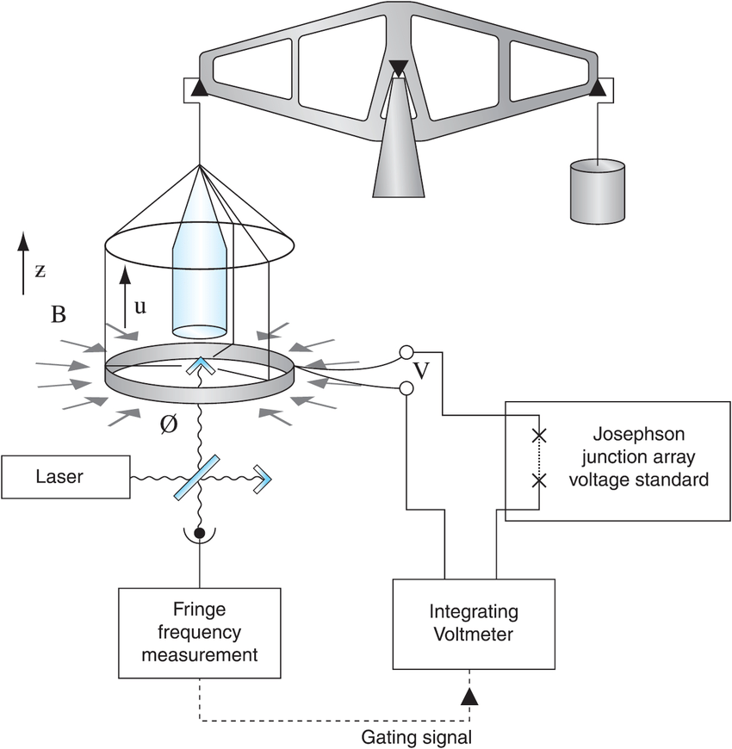
*FUNZIONAMENTO DELLA BILANCIA DI KIBBLE
La prima fase della misura con la bilancia di Kibble è detta in “modalità pesatura” e consiste nel bilanciare la forza peso F_{P}=m⋅g (di una massa m soggetta all’accelerazione di gravità g) mediante la forza elettromagnetica F_{E}=B⋅L⋅I (esercitata da un campo con induzione magnetica B perpendicolare a una bobina di filo conduttore lungo L percorso da corrente I).
La massa m è tenuta in equilibrio adattando il valore della corrente I.
Eguagliando le due forze si ottiene m⋅g=F_{P}=F_{E}=B⋅L⋅I e quindi si ricava la massa m=(B⋅L⋅I)/g

Slide 61
*FUNZIONAMENTO DELLA BILANCIA DI KIBBLE
Nella seconda fase di utilizzo della bilancia di Kibble, detta in “modalità movimento” la medesima bobina è mossa con velocità costante v nel medesimo campo magnetico della prima fase.
Sulla bobina in moto con velocità v nel campo B, si produce una tensione indotta V=B⋅L⋅v
che anch’essa dipende dai parametri B e L e nello stesso modo (prodotto B⋅L) di come avveniva nella prima fase per la massa m.
In particolare, V è misurata con il medesimo multimetro usato nella prima fase per la misura di I mentre v è misurata con un interferometro laser ed un orologio atomico (l’interferometro rivela la posizione della bobina in moto nel campo magnetico e dalle variazioni di posizione rapportate all’intervallo di tempo scandito dall’orologio si ottiene la velocità).

Slide 62
*FUNZIONAMENTO DELLA BILANCIA DI KIBBLE
Se le proprietà geometriche della bobina e del campo magnetico, L e B e il loro allineamento, non cambiano nelle due fasi dell’esperimento, il prodotto B⋅L può essere ritenuto costante durante la misura e quindi eliminato operando il rapporto delle due equazioni (m=(B⋅L⋅I)/g diviso V=B⋅L⋅v), così da ottenere m/V=I/(v⋅g) m=VI/(vg)
L’equazione che fornisce la misura di m può essere anche riscritta come mgv=VI, ovvero il bilanciamento tra la potenza meccanica P_{M}=mgv al primo membro dell’equazione e la potenza elettrica P_{E}=VI al secondo membro dell’equazione.
Da qui il nome di “bilancia del watt” per il metodo e il complesso strumento metrologico brillantemente ideato dal Dr. Bryan Kibble.

Slide 63
*DETERMINAZIONE DELLA COSTANTE DI PLANCK (h)
Si definiva il valore convenzionale di h₉₀ come:
Dalla bilancia di Kibble
m ⋅ g ⋅ v = V ⋅ I = V_{coil} ⋅ V_{R} / R
Allora era possibile misurare (=conoscere) h dalla precedente conoscenza di grandezze meccaniche (m, g, v) e delle grandezze elettriche (V_{coil}, V_{R}, R). Le ultime erano di fatto misurate riferendosi ai valori convenzionali di K_{J-90} e R_{K-90}
relazione che lega h ad m ma anche m ad h una volta noti il metro e il secondo…

Slide 64
RI-DEFINIZIONE DEL SI (2018-2019)
Il 2018.11.16, nella 26-esima CGPM, gli Stati membri votano all’unanimità una profonda revisione del SI (che vigeva dal 1971) cambiando le definizioni di 4 su 7 unità di base: kilogrammo, ampere, kelvin, e mole
https://www.bipm.org/en/measurement-units/

Slide 65
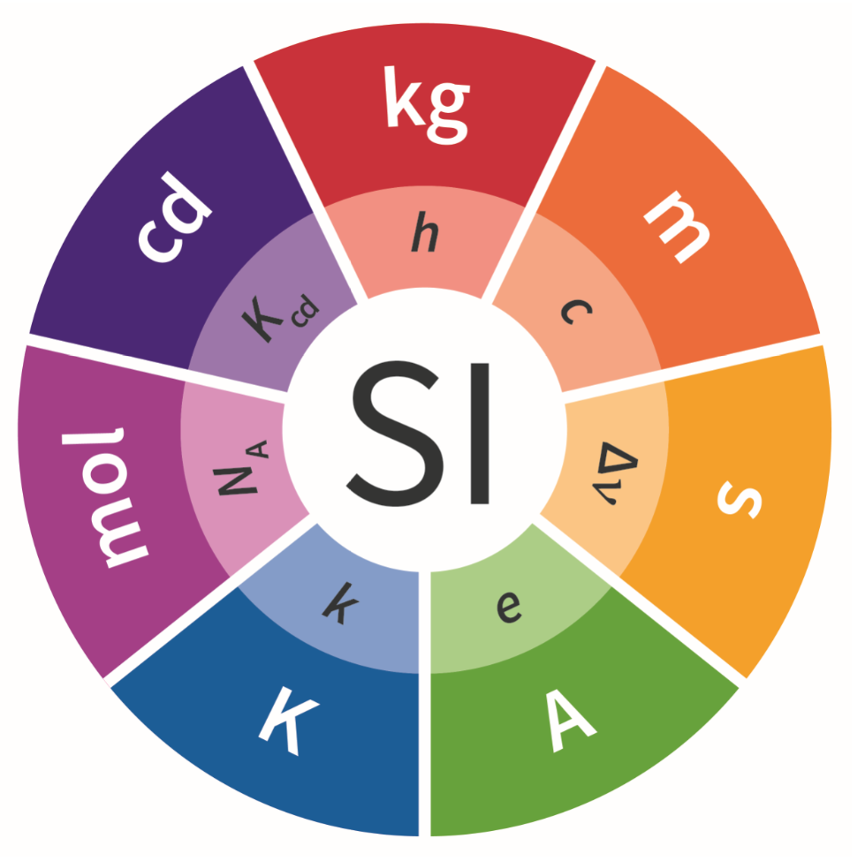
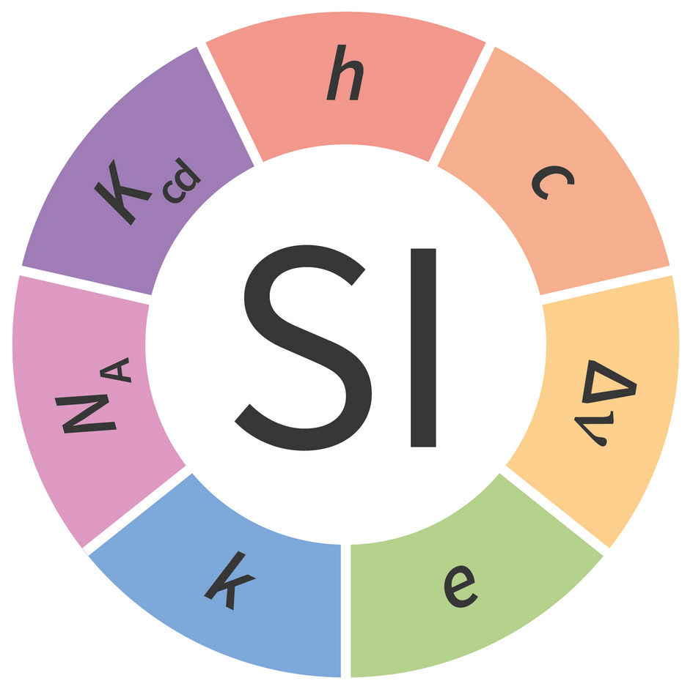
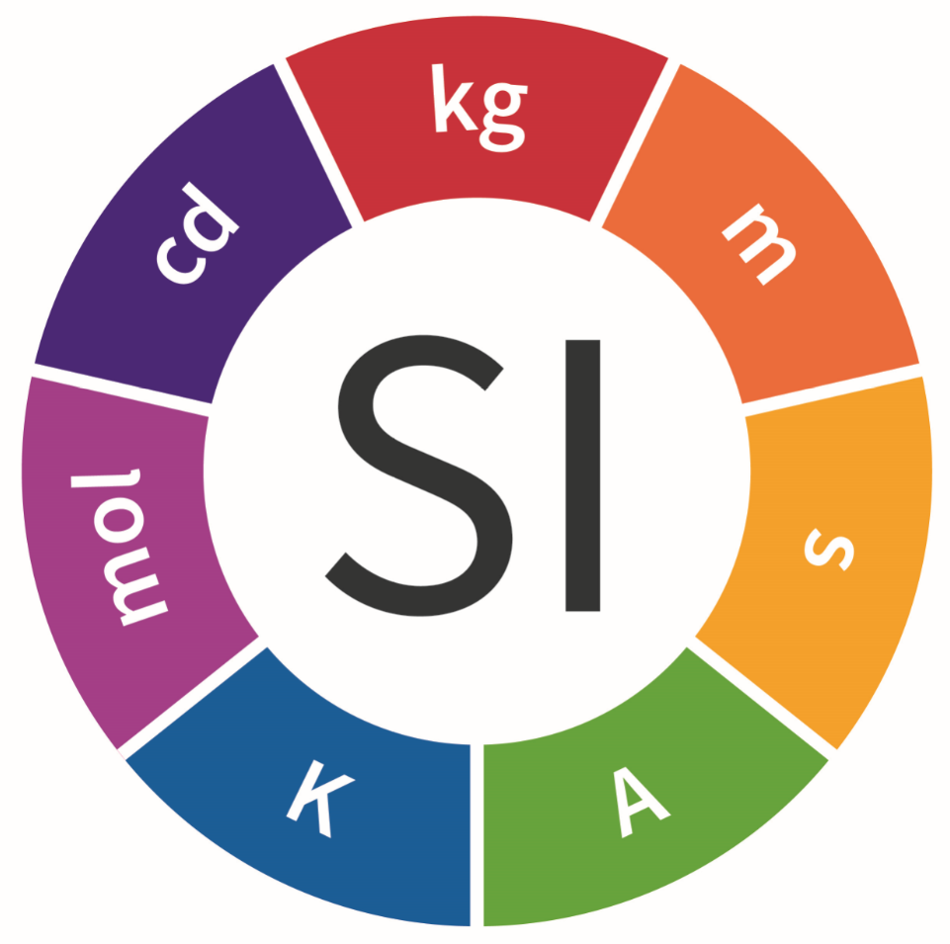
RI-DEFINIZIONE DEL SI (2018-2019)
L’intero SI è ora* basato sulla definizione di 7 costanti di natura, per le quali sono stabiliti valori numerici ‘’esatti’’ esprimendo le costanti nelle corrette unità di misura SI
* dal 2019.05.20 Giornata della Misurazione
COSTANTI
UNITA’
Dai valori e unità delle costanti fondanti/definenti dell’SI (Δν_{Cs}, c, h, e, k, N_{A}, K_{cd}) è ora possibile definire e ricavare le 7 unità di misura principali dell’SI (s, m, kg, A, K, mol, cd) e da esse tutte le rimanenti unità di misura secondarie

Slide 66
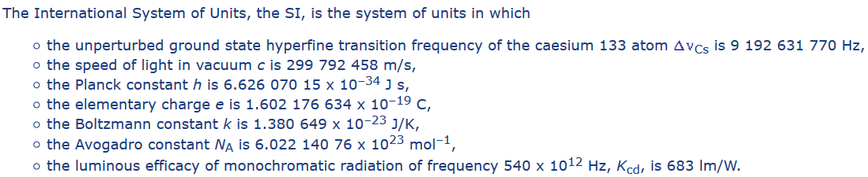
LE 7 COSTANTI DEFINENTI
Fissando il valore numerico esatto delle 7 costanti definenti l’SI, anche le unità corrispondenti rimangono esattamente definite: noto il prodotto del valore numerico della costante per la sua unità, allora si può ricavare il valore o scala dell’unità
Le 7 costanti sono scelte in modo che qualunque unità del SI può essere espressa attraverso una produttoria generalizzata delle costanti definenti (produttoria con esponenti interi… come avveniva per la combinazione delle 7 unità di base per ricavare una unità derivata)

Slide 67
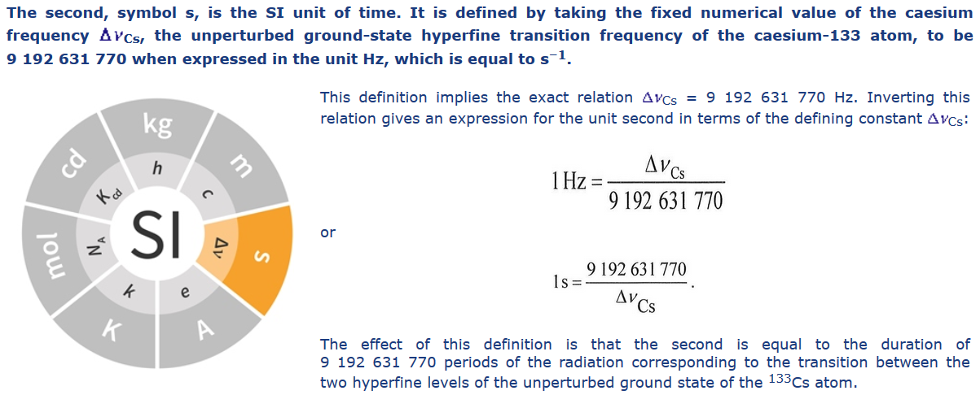
SECONDO

Slide 68
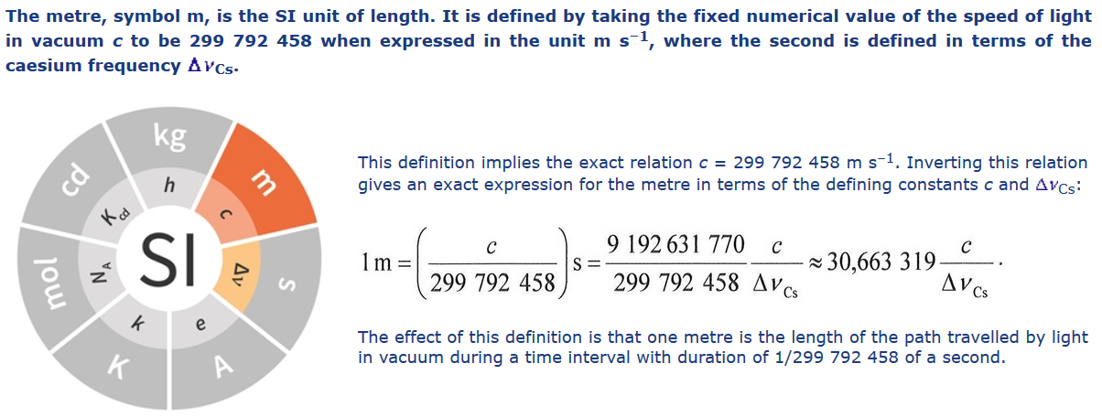
METRO
.

Slide 69
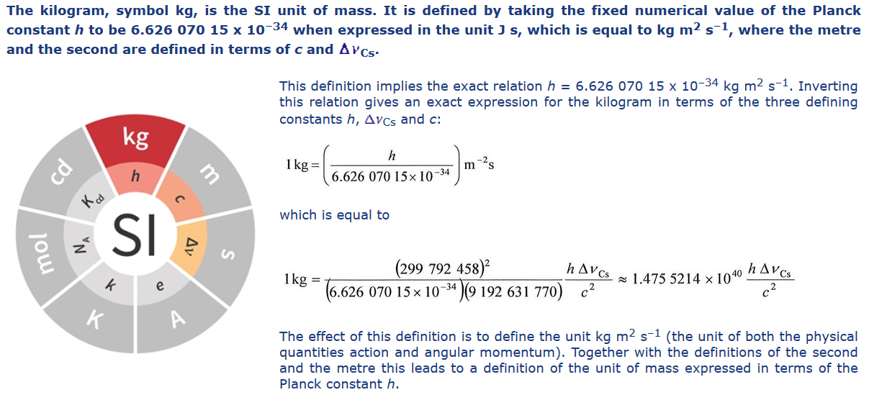
KILOGRAMMO

Slide 70
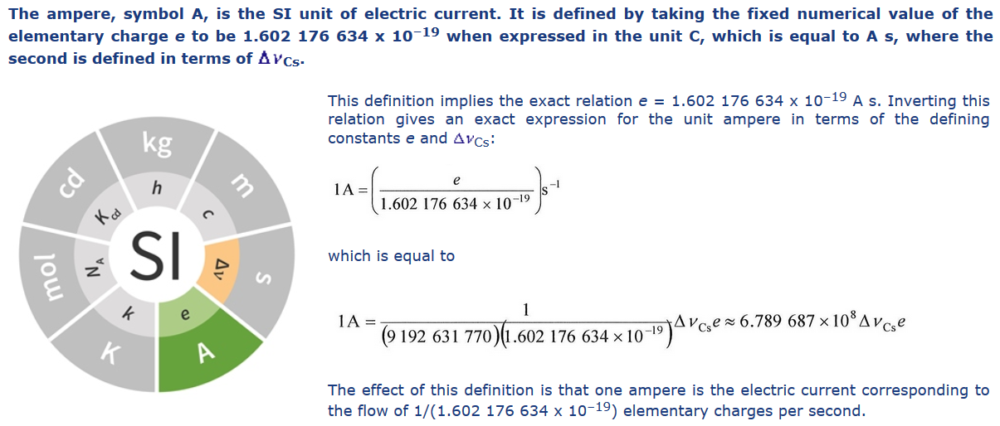
AMPERE

Slide 71

KELVIN

Slide 72

MOLE

Slide 73

CANDELA

Slide 74

IL NUOVO SI (da Maggio 2019)
Il (nuovo) SI è il Sistema Internazionale di unità di misura nel quale le 7 costanti di natura definenti valgono:
le unità, tutte le unità, si ricavano dalle costanti definenti

Slide 75


NUOVO E VECCHIO SI A CONFRONTO
1
⇒
2
3
4
6
5
7
26th meeting of the CGPM: 13-16 November 2018 (Versailles)

Slide 76
TIPI DI CAMPIONI
Campioni primari: realizzano l’unità (a livello del Sistema Internazionale, in alcuni Istituti Metrologici nazionali) con i migliori livelli di accuratezza praticamente ottenibili Es.: campione primario a fascio atomico di Cs
Campioni secondari: consentono di trasferire l’unità e di effettuare i confronti tra i campioni primari e verso altri campioni Es.: campione commerciale al Cs, o Rb
Campioni di trasferimento: sono campioni secondari particolarmente “adatti al trasporto” e usati per trasferire l’unità da un luogo all’altro

Slide 77
CAMPIONI “LOCALI” (SECONDARI)
Campioni “locali”: all’interno di un istituto a azienda, si dividono in C. di prima linea (o di riferimento) e C. di seconda linea (o di lavoro)
Campioni di 1ª linea: si usano nei centri di taratura e di certificazione; sono usati poco di frequente e per tarare i campioni di 2ª linea Oppure costituiscono il campione di riferimento per l’istituto/azienda/laboratorio
Campioni di 2ª linea: si usano nelle misure e confronti di routine, previo un confronto con quelli di 1ª linea, per fare le misure correnti e.g. nella produzione o per misure sul campo

Slide 78
TARATURA E MESSA IN PUNTO
Taratura: (→) consente di valutare l’incertezza di un campione/strumento rispetto a uno di qualità superiore e di ricavare le correzioni
RIF.: 2ªL → 1ªL → secondario → primario
Messa in/a punto: insieme di operazioni volte a permettere a uno strumento di operare nelle migliori condizioni di lavoro (regolazione di offset e guadagno, parametri ambientali, etc.)

Slide 79
SIMBOLI E REGOLE DEL SI
Multipli e sottomultipli: utilizzano le potenze di 10³ per indicare fattori moltiplicativi da 10^{±24}
Multipli |  |  | Sottomultipli
prefisso | simbolo | fattore | prefisso | simbolo | fattore
kilo | k | 10³ | milli | m | 10⁻³
mega | M | 10⁶ | micro | μ | 10⁻⁶
giga | G | 10⁹ | nano | n | 10⁻⁹
tera | T | 10¹² | pico | p | 10⁻¹²
peta | P | 10¹⁵ | femto | f | 10⁻¹⁵
exa | E | 10¹⁸ | atto | a | 10⁻¹⁸
zetta | Z | 10²¹ | zepto | z | 10⁻²¹
yotta | Y | 10²⁴ | yocto | y | 10⁻²⁴

Slide 80



PREFISSI IN USO IN INFORMATICA
Multipli e sottomultipli moltiplicativi delle unità bit e byte che usano le potenze di 2:
^{i}
^{gibibyte}

Slide 81
UNITA’ LOGARITMICHE
Le unità logaritmiche esprimono sotto forma di logaritmo il rapporto tra due grandezze omogenee. Sono utili per esprimere semplicemente rapporti anche di diversi ordini di grandezza.
Sono molto utilizzate nelle Telecomunicazioni, in Elettronica, Automatica, Campi e.m., Fisica, e anche in Informatica. (l'Ing. deve conoscerle bene!)
I logaritmi più comunemente utilizzati sono quello in base 10 (log₁₀=Log), quello naturale in base e≅2.7 (log_{e}=ln), e quello in base 2 (log₂) di uso comune in Informatica
Le operazioni di moltiplicazione e divisione espresse in dB diventano somme e differenze

Slide 82
PROPRIETA’ DEI LOGARITMI
Log del prodotto: log(x⋅y)=log(x)+log(y)
e dunque e anche
Cambio di base:
e ≅2.7183
log_{e}(x)=ln(e)
ln(10)≅ 2.3 e log₁₀(e) ≅ 1/2.3 ≅ 0.4343

Slide 83
*DIM. REGOLA LOG PRODOTTO
siano X=log_{B}x e Y=log_{B}y
così che B^{X}=x e B^{Y}=y
allora
log_{B}( x⋅y ) = log_{B}( B^{X}⋅B^{Y} ) = log_{B}( B^{X+Y} ) =
= X+Y = log_{B}( x ) + log_{B}( y )

Slide 84
*DIM. REGOLA CAMBIO DI BASE
allora
e dividendo per log_{C}(B):

Slide 85
IL BEL
Il bel esprime il rapporto di potenze in scala logaritmica utilizzando una base decimale:
Un difetto del bel è che 1 bel rappresenta un rapporto di un fattore 10:1 e dunque in bel si ha una scala “grossolana”. Per risolvere rapporti o variazioni “più fini” è conveniente utilizzare un suo sottomultiplo…

Slide 86
DECIBEL (1/2)
Il decibel, sottomultiplo (1/10) del bel (10 dB = 1 B), esprime il rapporto di potenze, o anche di ampiezze, mediante il logaritmo in base dieci
1 dB ≅ 1.25 = 1 +25% [10log₁₀(10/8)≅+1 ma attenzione a -1≅10log₁₀(8/10)]
±1 dB risolve una variazione del +25%/-20% (±0.1 dB ≈ ±2%; ±0.01 dB ≅ ±0.2%)
I rapporti di ampiezze, quando tensioni e correnti sono misurate su uno stesso carico, si esprimono in decibel secondo la relazione

Slide 87
DECIBEL (2/2)
La formula con “20log₁₀(A₂/A₁)” dei rapporti di ampiezze discende direttamente dal decibel con “10log₁₀(P₂/P₁)” per le potenze…
…con le ampiezze su uno stesso carico R=R₁=R₂

Slide 88
“dBx”, dBm, dBW, dBk
Scelto un “livello” di potenza P_{x} come riferimento, un qualunque valore di potenza P puo essere espresso in decibel rispetto al riferimento come:
In particolare, esisteranno dunque:
più corretto sarebbe P_{(dBmW)}
= P_{(dBkW)}

Slide 89

dB_{A} IN ACUSTICA
In acustica vengono usati i dB per il livello (L) della pressione acustica p_{A} (come valore efficace o rms dell’onda di pressione) rispetto alla soglia di udibilità p_{0,A} espresso in decibel acustici:
p_{A,0}= 2×10⁻⁵ Pa = 20 μPa (rms)
o in intensità acustica (Intensity)
o in potenza acustica (Watt):
I_{A,0}=10⁻¹² W/m²
=1 pW/m² (soglia udibile)
P_{A,0}=10⁻¹² W
=1 pW (NON soglia udibile!)
Breathing
(quietly)

Slide 90
CALCOLI APPROSSIMATI CON I dB
10 dB = 10 0 dB = 1 3 dB ≅ 2
6 dB = (3+3) dB ≅ 2×2 = 4 7 dB = (10-3) dB ≅ 10/2 = 5
1 1.25 1.6 2 2.5 3.2 4
0 1 2 3 4 5 6
9 dB = (6+3) dB ≅ 4×2 = 8 4 dB = (10-6) dB ≅ 10/4 = 2.5
5 6.3 8 10 num.
7 8 9 10 dB
+25% -20%
-1 dB ≅ 8/10 = 0.8
1 dB = (10-9) dB ≅ 10/8 = 1.25 2 dB = (9-7) dB ≅ 8/5 = 1.6
5 dB = (2+3) dB ≅ 1.6×2= 3.2
8 dB = (5+3) dB ≅ 3.2×2= 6.4

Slide 91
CALCOLI LOGARITMICI CON I dB
{ una volta noti i conti "in dB" }
se B=2: noti B_{(dB)}=3 e x_{(dB)}
⇒ log₂(x) = x_{(dB)} /3
es. log₂(1024)≅1000_{(dB)}/3=30/3=10
es. log₂(64)≅(9+9)_{(dB)}/3=18/3=6
0.33×x_{(dB)}≅log₂(x)
se B=e=2.7183: noto e_{(dB)}=10log₁₀(e)≅10⋅(1/2.3)=1/0.23
⇒ ln(x)=log_{e}(x) = x_{(dB)}×0.23
es. ln(1000)≅1000_{(dB)}×0.23=30×0.23=6.9
0.23×x_{(dB)}≅ln(x)

Slide 92

ESEMPI DI CALCOLO CON I dB
10log₁₀(10W/1W)=10dBW
P=10 W ⇒ P_{(dBW)}=?
P=90 dBW ⇒ P=?
0dBW+90dB=1W×10⁹=1GW
dB
+3dB-60dBm=-57dBm
P=2 nW ⇒ P_{(dBm)}=?
P=100 mW ⇒ P_{(dBm)}=?
20dB+0dBm=+20dBm

Slide 93

ESEMPI DI CALCOLO CON I dB
Le potenze in dBm non si sommano! P_{1(dBm)}+P_{2(dBm)}=P_{3(dBm)}
1W+1W=2W ma non si può sommare come: +30dBm+30dBm=+60dBm=1kW!!! (WRONG!!!) Semmai 1W+1W=2×1W=+3dB+30dBm=+33dBm
Si provino a calcolare log₂(500)=?[≅9] e log₅(2 000 000)=?[≅9] log₂(125miliardi)=???[≅37] log₂(2.5×10¹⁴)=???[≅48]

Slide 94

ESERCIZIO PER CASA SUI dBm
10⁻¹²
10⁻¹⁵ (1fW)
1.25×10⁻¹²
1.25×10⁻¹⁵ (1.25fW)
+ 60 10⁶ 10³ (1 kW)

Slide 95
*NEPER, dBc E RIN
Il neper (Np) esprime un rapporto di ampiezze attraverso il logaritmo naturale (e=2.7183…)
Il dBc (dB from carrier) esprime un rapporto di potenza rispetto al riferimento assunto P_{c} ( P_{c} = potenza della portante)
Il RIN (Relative Intensity Noise) è il rapporto tra la potenza di rumore P_{N} (nella banda di 1 Hz) e la potenza di segnale P_{S}

Slide 96

*SPETTRO DI POTENZA E dBc/Hz
•
P
•
•
P_{N(dBc/Hz)}=10log₁₀(P_{N}/P_{c})

Slide 97
CAP. 1 – “COSE DA SAPERE”
Definizioni metrologiche
e saperle ‘maneggiare’ con esempi/controesempi
Unità di misura SI
nomi e simboli, uso, realizzazione, prefissi
Unità logaritmiche
importanza, definizioni, impiego di calcolo

